Slide 1

Школа молодого исследователя
Работа экономического кружка
в 2019-2020 учебном году

Slide 2
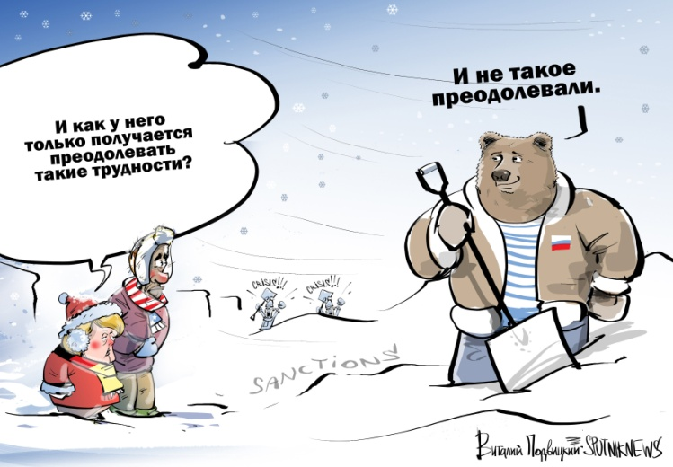


Круглый стол «Экономические санкции и функционирование национальной экономики: плюсы и минусы»

Slide 3
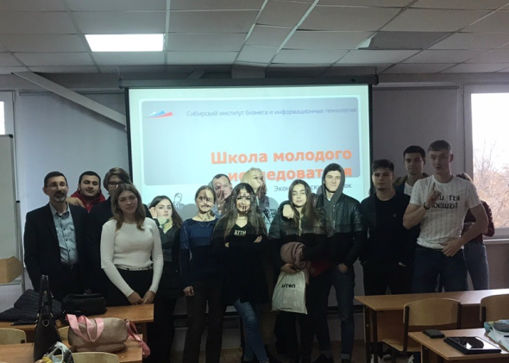

Slide 4
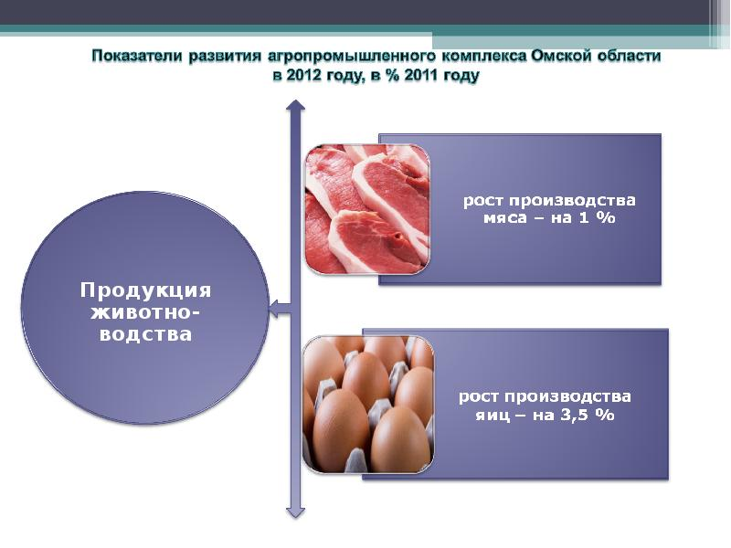
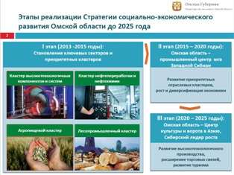
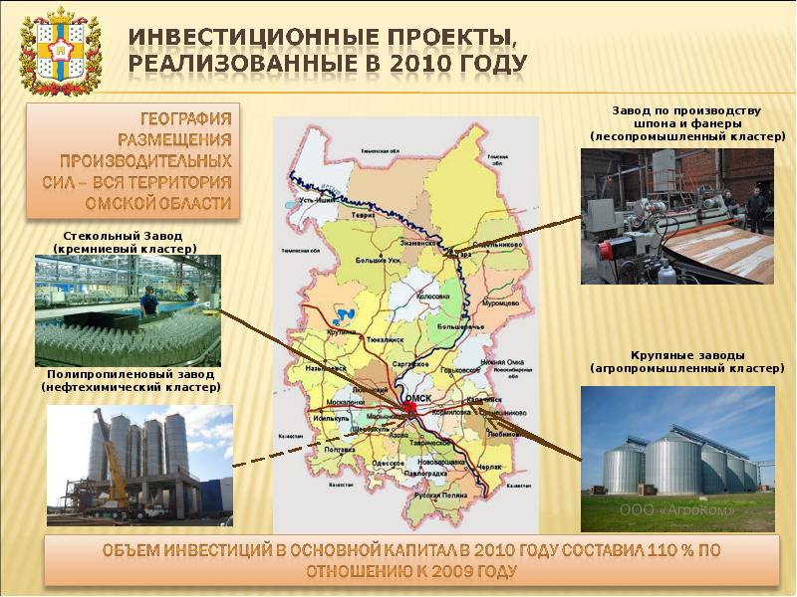
Научно-практический семинар по теме: «Социально-экономическое развитие Омского региона: современное состояние и перспективы»

Slide 5
Работа кружка в осеннем семестре
Санкционная политика, как экономический инструмент
Синдеева В. (М-19) Негативные последствия санкционной политики США
Осипова Е. (Э-17) Комплексный эффект от введения санкций в отношении российской экономики
Экономическое развитие Омского региона
Шпарло Т. Галиева Д. (М-19) Рынок труда в Омской области и г. Омске
Липатова Е. Шнитова Э. (Э-19) Проблема безработицы на рынке труда в Омской области

Slide 6
Публикация статей в VI Международной научно-теоретической конференции студентов и магистрантов «Наука и молодежь: новые идеи и решения» (Центрально-Казахстанская академия)
Боровских В.А., (М-19) Кузичева Я. В. (Э-19) Этическая составляющая рекламы
Уметбаева Л. Р. (Э-19) Реклама: экономическая сущность и интересы общества

Slide 7
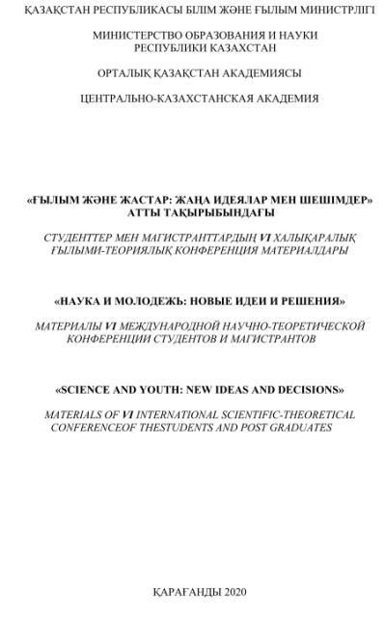


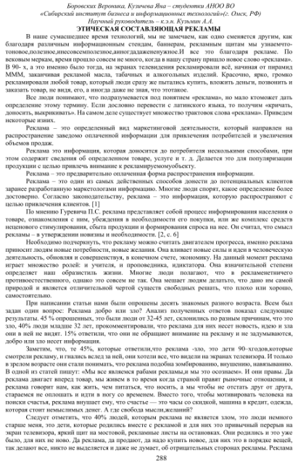

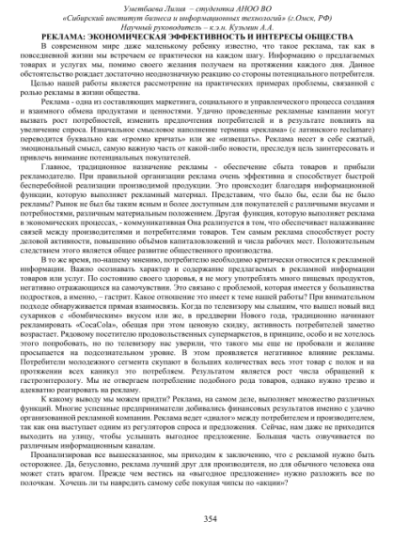

Slide 8

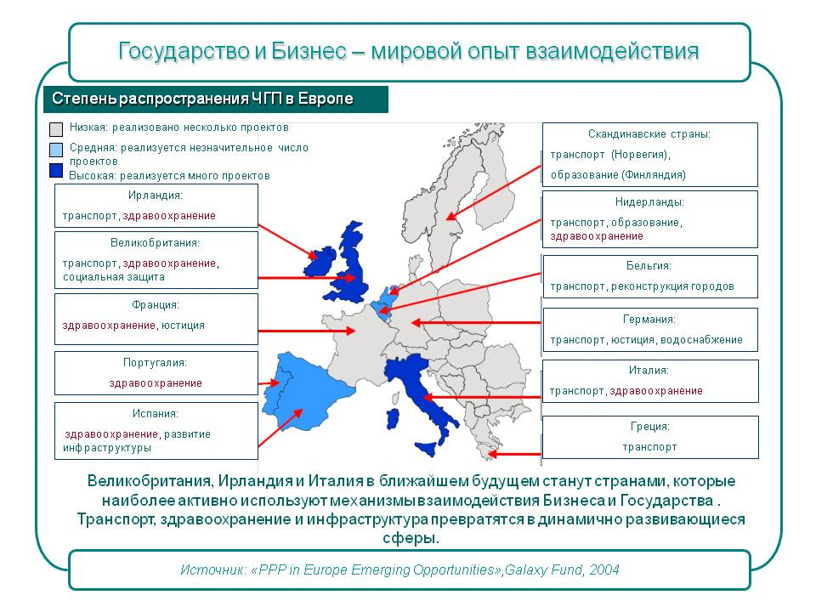
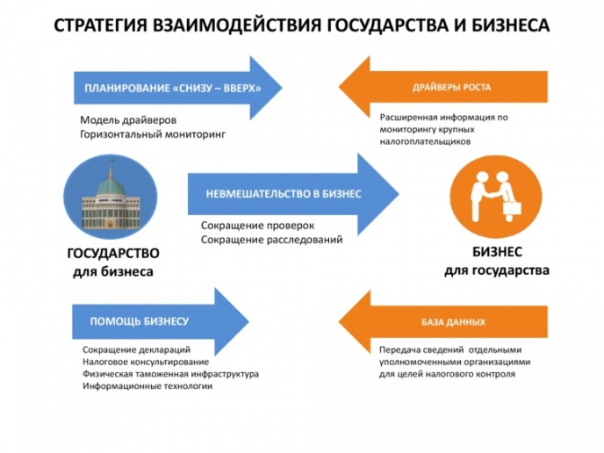
Научный диспут по теме: «Бизнес и государство: мировой опыт и отечественная практика»

Slide 9
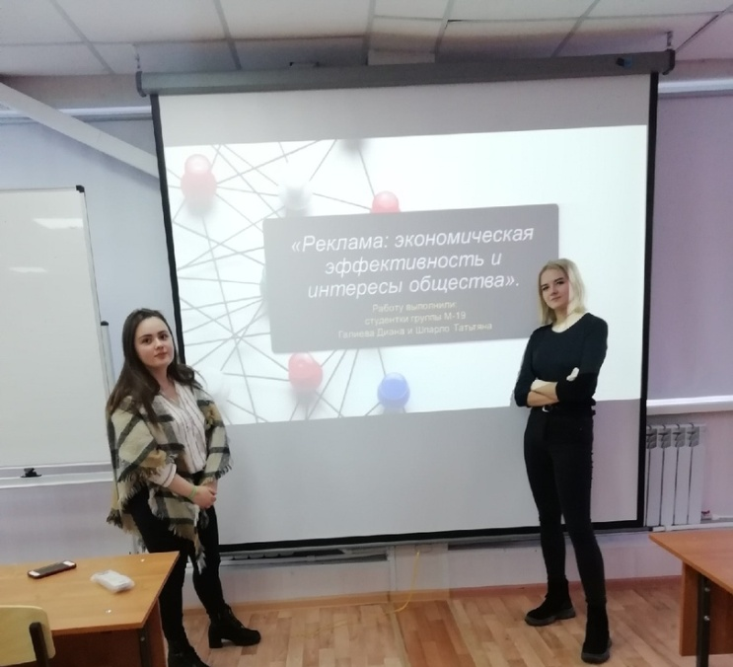
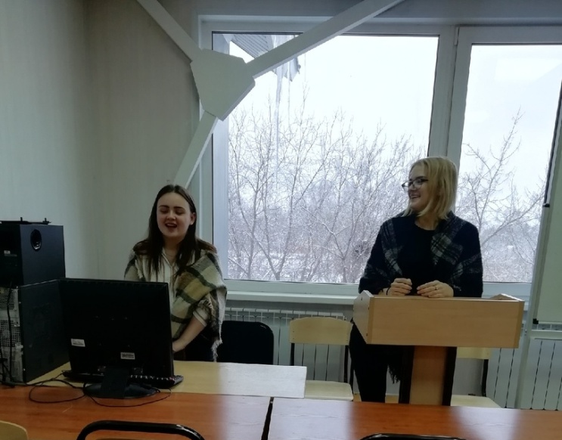

Slide 10
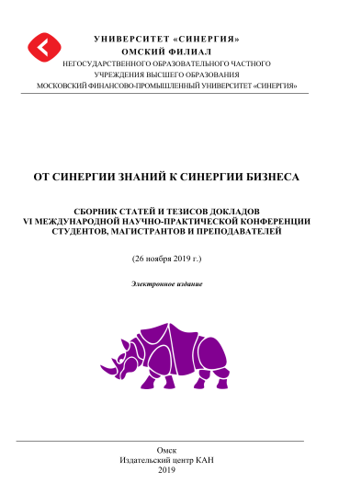
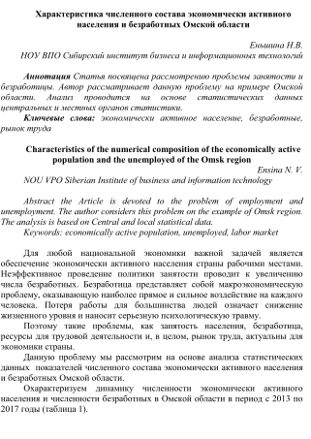

Slide 11
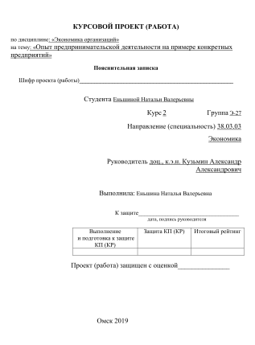

IV Международный конкурс студенческих научных работ
«БИЗНЕС, ПРАВО, IT И ИННОВАЦИОННОЕ ОБЩЕСТВО».

Slide 12
Публикация статей в сборнике XIX международной студенческой научно-практической конференции АНОО ВО СИБИТ «Социально-экономические и правовые системы: современное видение»
Мосиенко Т. И. (Э-19) Кризис и инструменты противодействия этому явлению
Расулов С. О. (Э-19) Причины и последствия закредитованности населения в России в современных условиях
Самбрат И. А. (М-19) Отечественный рынок труда: современные вызовы и перспективы трансформации

Slide 13

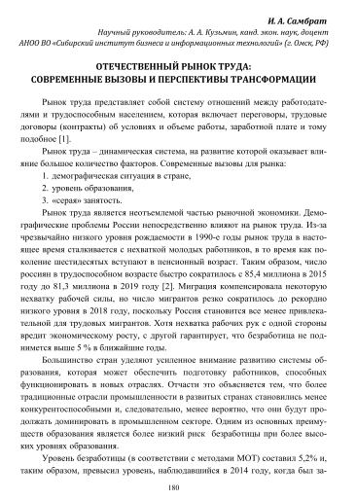
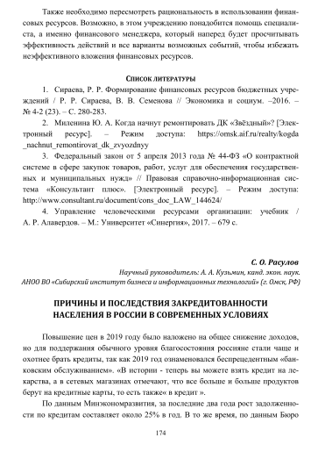
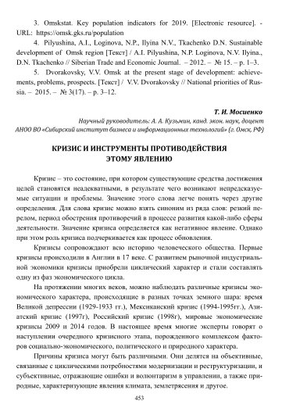

Slide 14




